Slide 1
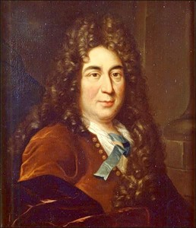
Шарль Перро.
1628-1703г.

Slide 2
Прозвенел и смолк звонок. Начинается урок. Тихо девочки за парту сели, Тихо мальчики за парту сели, На меня все посмотрели.

Slide 3
Составьте из слов первого и второго столбика названия сказок
Кот
красавица
Красная
с пальчик
Спящая
с хохолком
Мальчик
в сапогах
Рикке
шкура
Ослиная
Шапочка

Slide 4
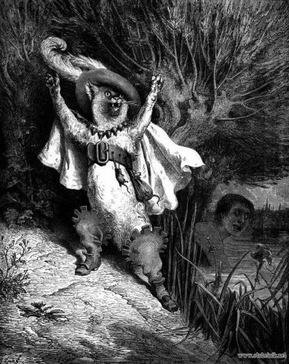
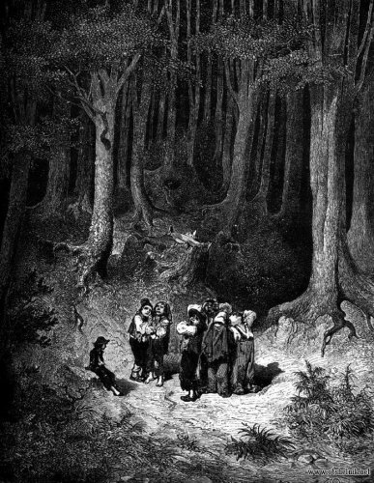
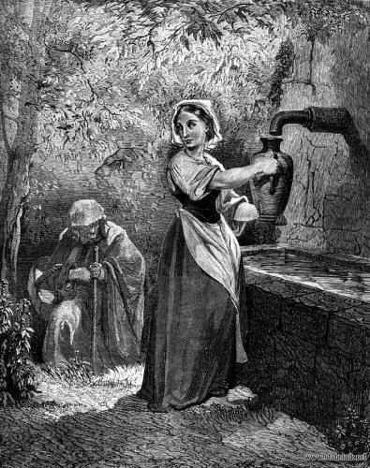
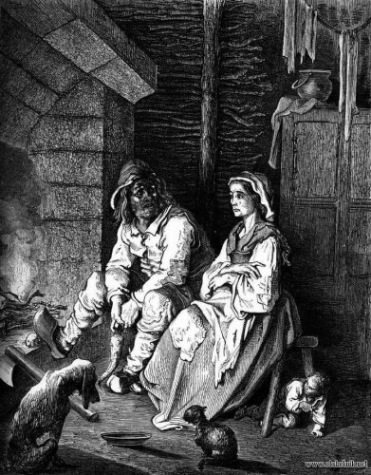
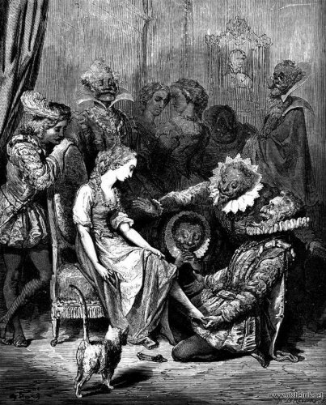
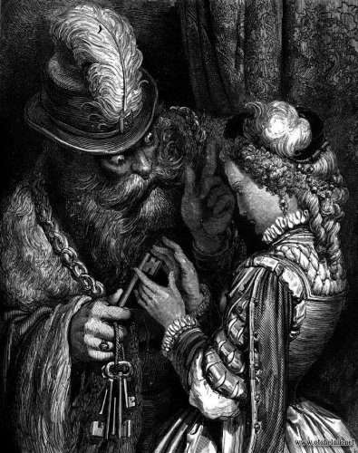
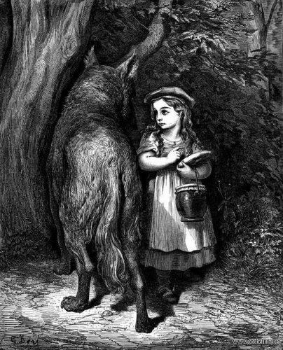
В1862году сказки Шарля Перро
Иллюстрирует
Французский художник и график Гюстав
Доре.

Slide 5
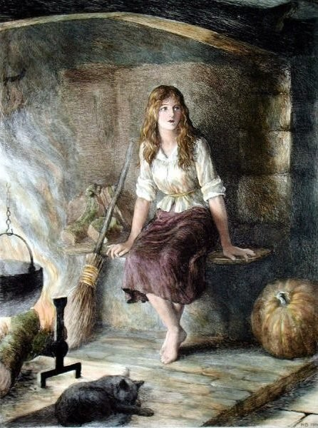
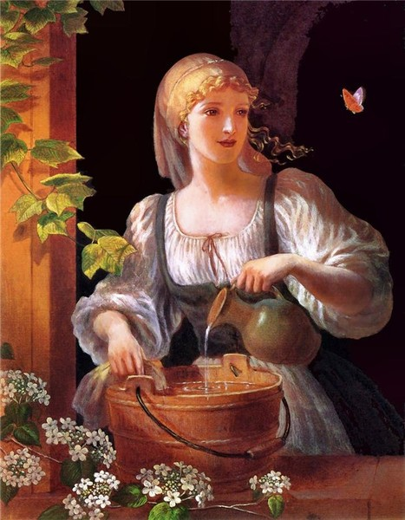
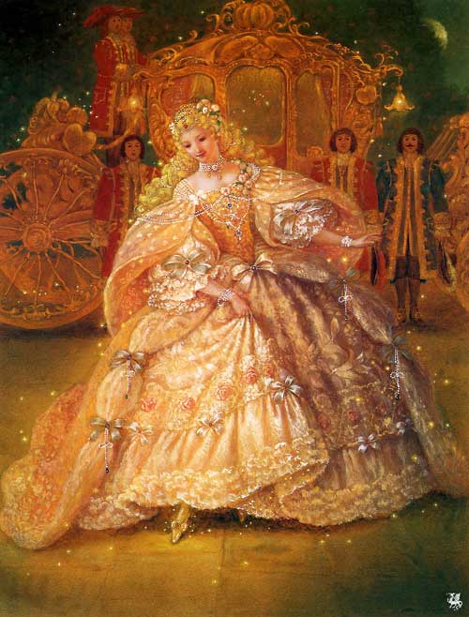
Замечательные иллюстрации создала художница, живущая в США
Кинуко И. Крафт.

Slide 6
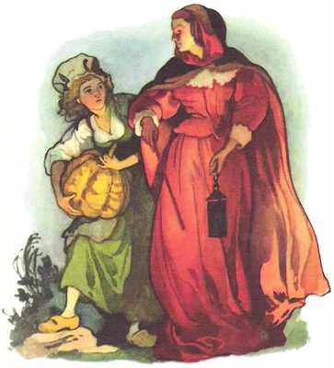
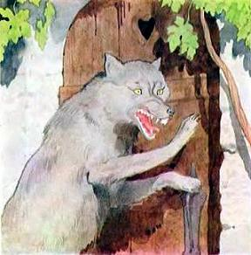
Многие читали книги с рисунками Б. Дехтерева,
Э. Булатова и
В. Васильева.

Slide 7
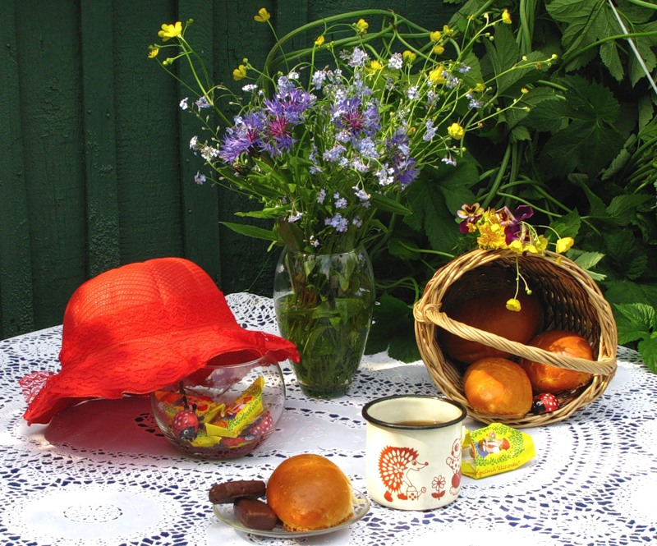
«Красная шапочка»
«Синяя борода»

Slide 8
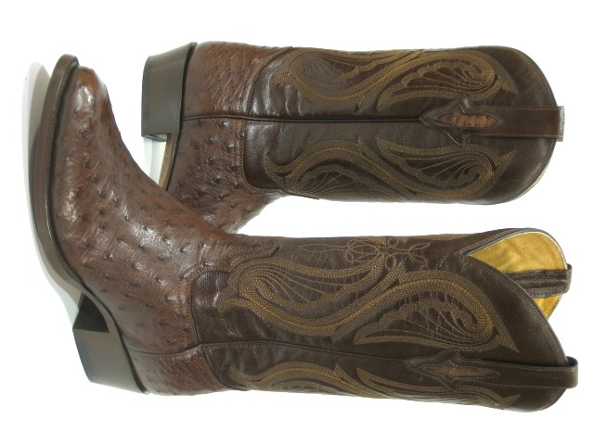
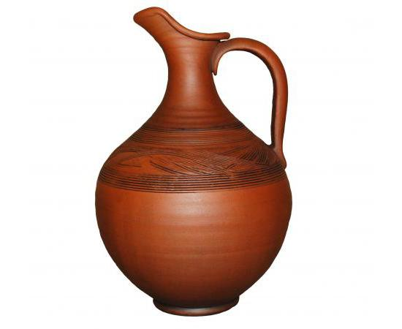
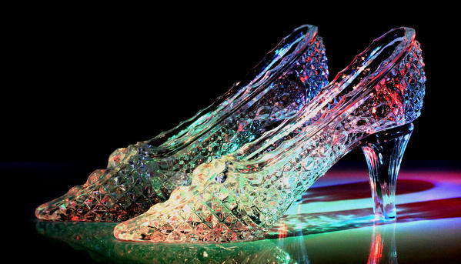
«Кот в сапогах»
«Подарки феи»
«Золушка»

Slide 9
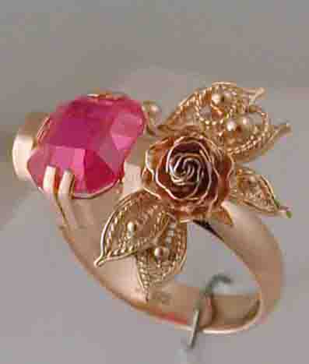
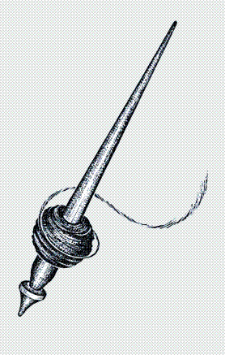
«Мальчик с пальчик»
«Спящая красавица»
«Ослиная шкура»

Slide 10
Как бы мне хотелось Жить в волшебном доме, Где хранятся сказки,
Как стихи в альбоме.
Где огонь в камине
Создаёт уют
И на книжной полке
Чудеса живут.
Где в старинном кресле
Чуть скрипя пером,
Сочиняет сказки
Друг мой- Шарль Перро.

